Slide 1
Онлайн-кинотеатр “Комедика”
Юрова Я. А.
Группа: SAL-25
Руководитель: Столяров Д. В.
Notes:
Титульный слайд

Slide 2
Структура презентации
1
Описание проекта
Сбор требований
Customer Journey Map
Диаграмма вариантов использования
Формализация требований
Диаграмма классов
Swagger-документация
Спецификация
2
3
4
5
6
7
8

Slide 3
Описание проекта
1
Notes:
Каждую подтему начинаем со слайда-разделителя.

Slide 4
Описание проекта
Название проекта:
Онлайн-кинотеатр “Комедика”.
Контекст:
Заказчик — онлайн-кинотеатр. Необходимо разработать сайт, в котором пользователь сможет добавить в список уже просмотренные им фильмы и сериалы, а так же отметить, какие фильмы или сериалы он хотел бы посмотреть в ближайшем будущем.
Результат:
Реализована спецификация требований на разработку сайта, который предоставляет следующую функциональность:
авторизация через аккаунты в социальных сетях;
возможность создания публичных/приватных подборок фильмов/сериалов;
возможность добавление заметок о фильмах/сериалах в приватных подборках;
возможность получить случайный фильм для просмотра из выбранной подборки;
возможность просматривать публичные подборки фильмов;
возможность удалять свои подборки;

Slide 5
Сбор требований
2
Notes:
Каждую подтему начинаем со слайда-разделителя.

Slide 6
Интервью с заказчиком. Основные тезисы.
1
Создать сайт онлайн-кинотеатра с адаптивным дизайном.
2
Целевая аудитория: дети и их родители.
3
Авторизация через социальные сети: Яндекс, Google, Vkontakte.
4
Ежемесячная подписка на полный доступ к контенту сайта.
5
Смотреть и писать о кино это просто!

Slide 7
Customer Journey Map
3
Notes:
Каждую подтему начинаем со слайда-разделителя.

Slide 8
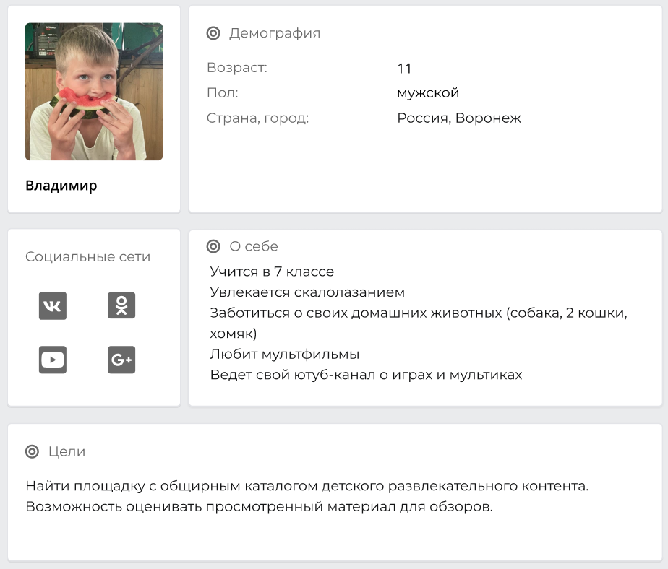
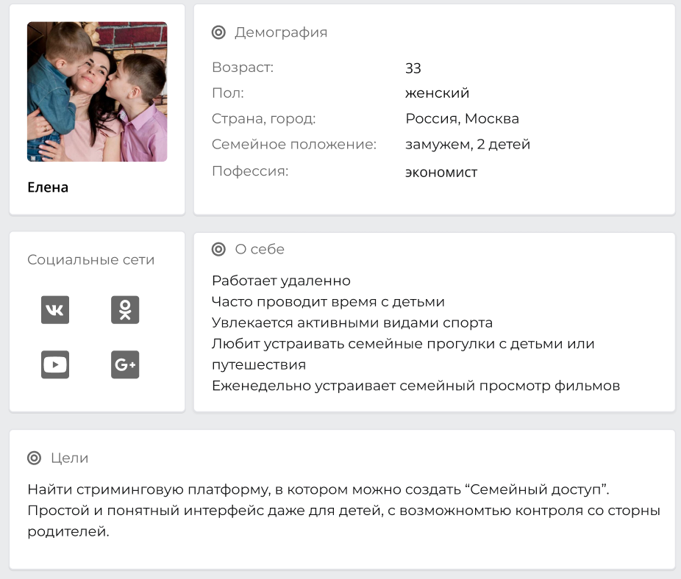
Пользователь сайта. Кто он?

Slide 9
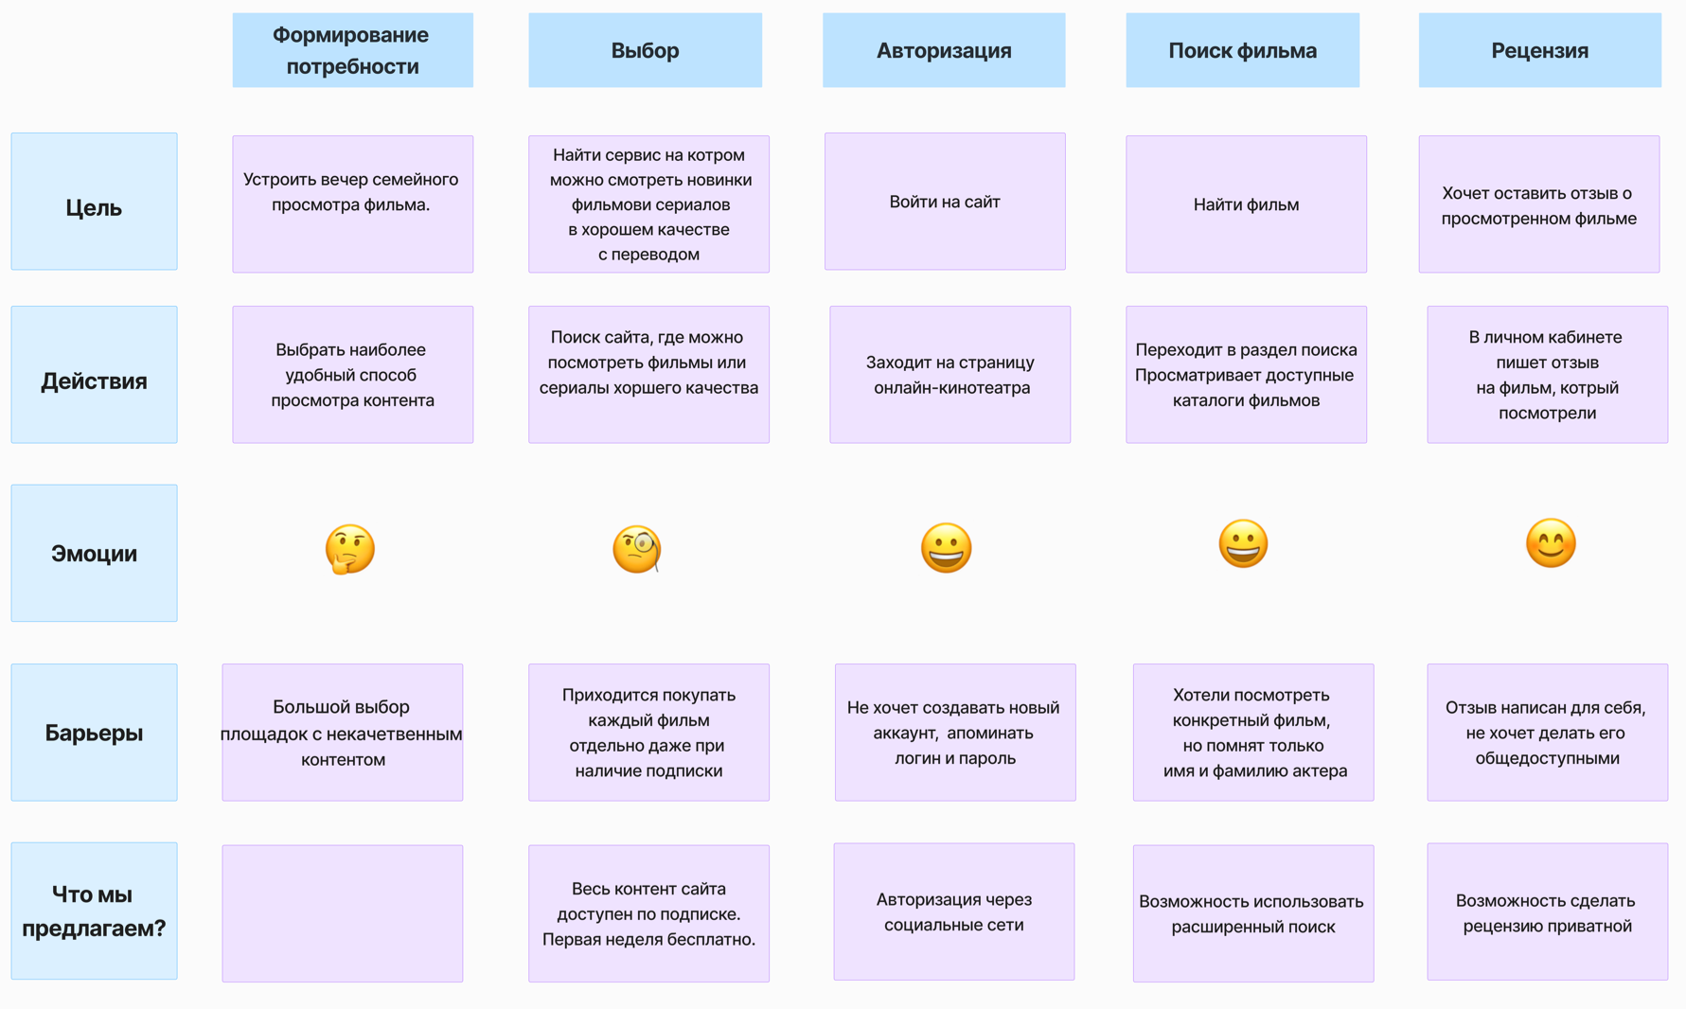
Путь пользователя

Slide 10
Use cases
4
Notes:
Каждую подтему начинаем со слайда-разделителя.

Slide 11
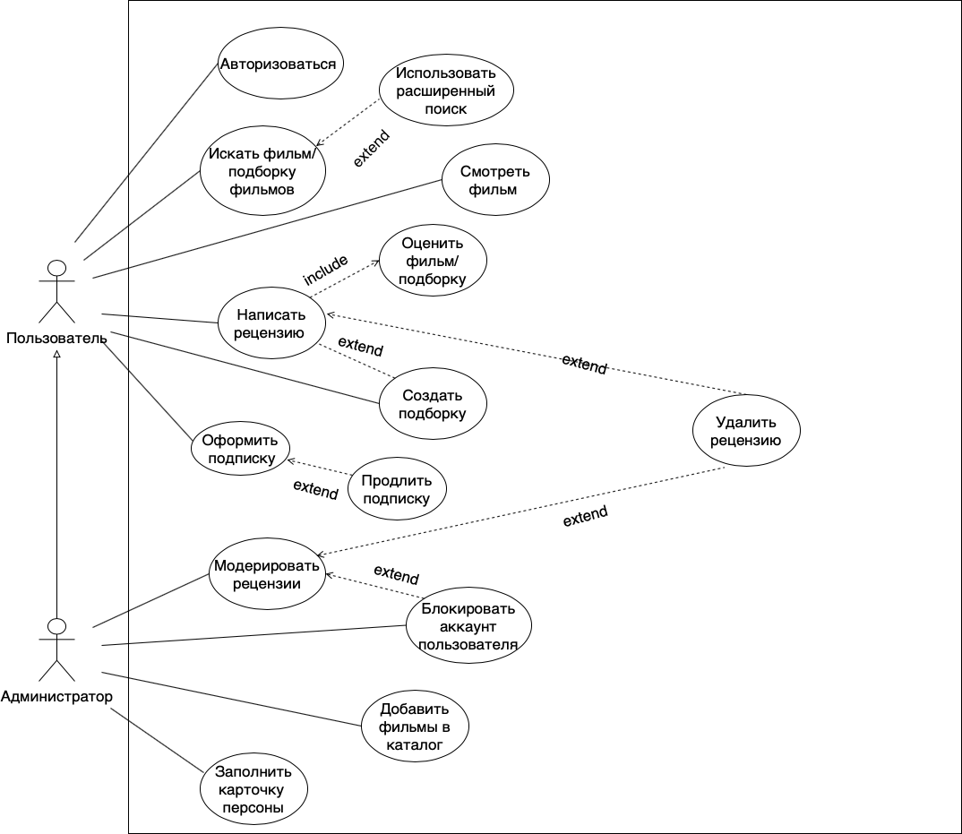
Диаграмма вариантов использования

Slide 12
Формализация требований
5
Notes:
Каждую подтему начинаем со слайда-разделителя.

Slide 13
Функциональные требования
Пользователь должен иметь возможность создавать, редактировать, сохранять и удалять на свои публичные/приватные подборки фильмов.
1
Пользователь должен иметь возможность создавать, редактировать, сохранять и удалять рецензии на свои фильмы/подборк.
2
Пользователь должен иметь возможность поиска фильма по следующим параметрам: название фильма, год выпуска, страна выпуска, режиссер, сценарист, актер, продюсер, год выпуска, жанр.
3
4
Пользователь должен иметь возможность поиска публичный подборок по названию подборки.
5
Пользователь должен иметь возможность настроить “Родительский контроль”.
6
Система должна отправлять электронное письмо всякий раз, когда выполняется определенное условие (например, подтверждение подписки, подтверждение авторизации, истечение срока действия подписки).

Slide 14
Функциональные требования
7
Система должна проверять достоверность введенных данных о карте пользователя.
8
Система должна позволять сохранять данные по карте Пользователя .
9
Система должна запрашивать cvv каждый раз при вводе новой карты
10
Система должна формировать рекомендуемые фильмы на основе предпочтений Пользователя.
11
Система должна предоставлять полный доступ к функциональности и контенту сайта по подписке.
12
Система должна предоставлять доступ к функциональности и контенту сайта только авторизированным Пользователям.

Slide 15
Нефункциональные требования
Система должна прислать подтверждение активности на почту с задержкой не более 60 секунд (например, подтверждение подписки, подтверждение регистрации и истечение срока действия подписки)
1
2
Система должна проверять достоверность данных о карте пользователя не более 3 секунд.
3
Система должна предоставлять авторизацию через социальные сети (Яндекс, Google, Vkontakte).
4
Система должна выдерживать нагрузки до 20000 уникальных пользователей в сутки.
5
Система должна сохранять данных по карте Пользователя: номер карты, имя держателя карты, дата истечения срока действия карты.
6
Системные требования для корректного отображения сайта: яндекс (версии 20.3.0.1223 или новее), chrome (106.0.5249.103 или новее )
7
Система должна поддерживать версию для мобильных устройств
Система должна корректно отображаться для следующих разрешений: 1366х768, 1920х1080, 1280х1024.
8

Slide 16
Диаграмма классов
6
Notes:
Каждую подтему начинаем со слайда-разделителя.

Slide 17
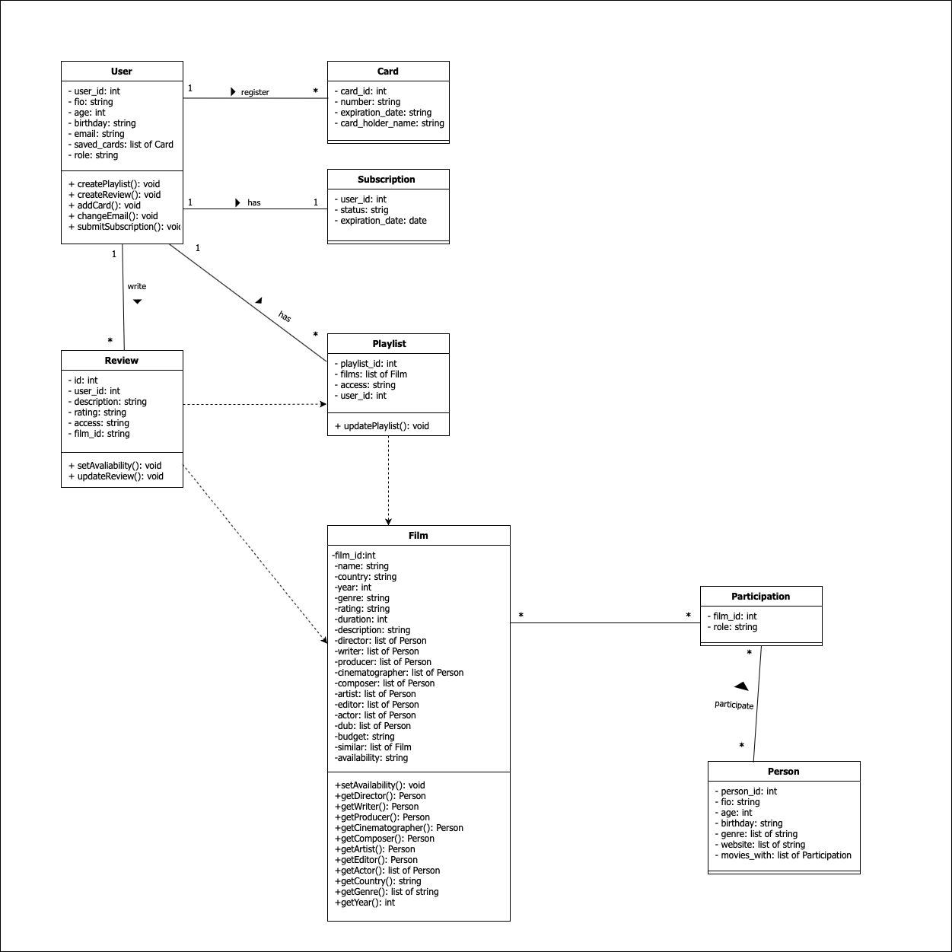
Диаграмма классов

Slide 18
Swagger-документация
7
Notes:
Каждую подтему начинаем со слайда-разделителя.

Slide 19
Основные методы
Put | Post | Get | Delete
Изменить плейлист Изменить карточку персоны | Создать рецензию на фильм Создать плейлист | Получить информацию о фильме Получить информацию о подписки пользователя | Удалить карту пользователя
https://app.swaggerhub.com/apis/YAYUROVA_1/SF-2/1.0.0

Slide 20
Спецификация
8
Notes:
Каждую подтему начинаем со слайда-разделителя.

Slide 21
Спецификация
Была разработана спецификация программных требований.
Спецификация программных требований.docx

Slide 22
Спасибо за внимание!

